Slide 2
DVWA環境建置

Slide 3
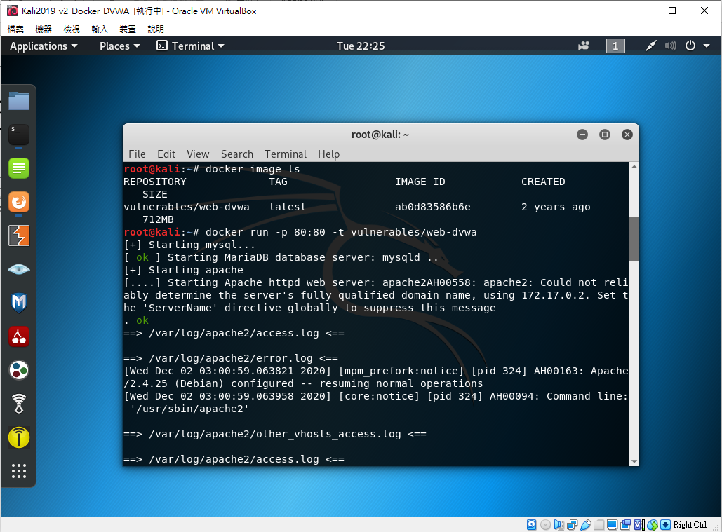

Slide 4
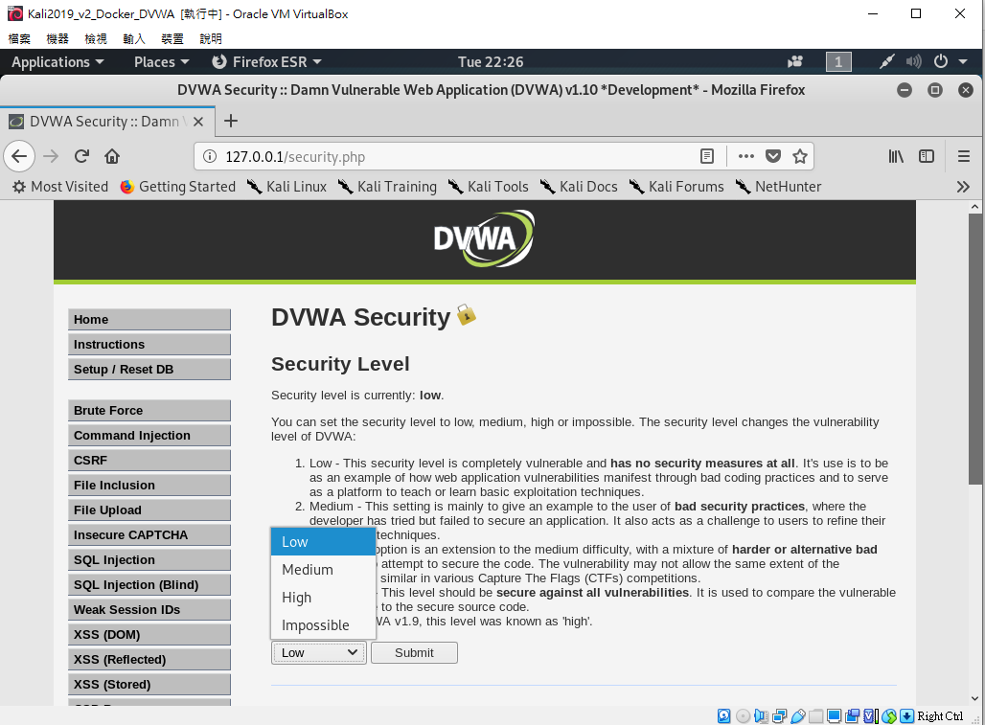

Slide 5
SQL Injection

Slide 6
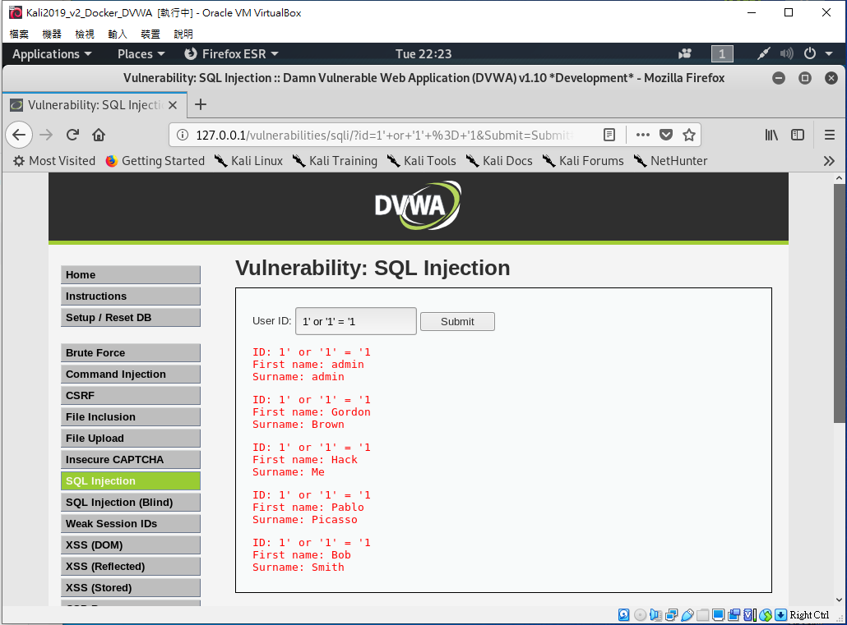
SQL 資料隱碼攻擊
利用SQL的語言漏洞將資料庫的資料全部列出。

Slide 7
Command Injection

Slide 8
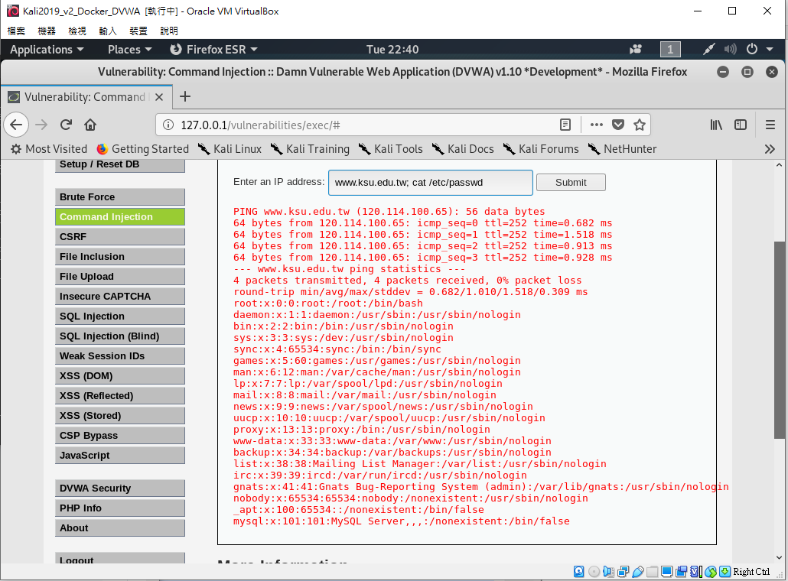
Command Injection-命令注入弱點
利用linx可以用分號一次執行多個指令，在ping命令的後面加上cat /etc/passwd ，使其列印出passwd的內容。

